Slide 1
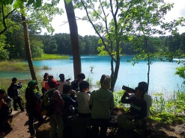
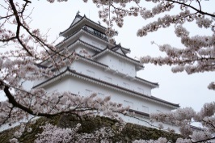
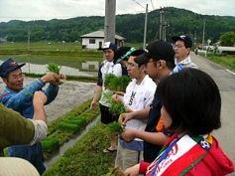
ふれあい農作業と会津の歴史を学ぶ【福島県】
出発地：各地
日次 | 行 程 | 宿泊
1 | 各地＝＝（昼食）＝＝五色沼自然探勝路散策（雨天時は磐梯山噴火記念館）＝＝（60分）＝＝ ＝＝会津鶴ヶ城＝＝（15分）＝＝飯盛山＝＝（15分）＝＝会津エリア泊 | 福島県 会津エリア
2 | 宿泊地＝＝（40分）＝＝喜多方市内ふれあい農業体験（１日コース）＝＝＝各地
東北ルートマップ
喜多方市
五色沼
鶴ヶ城
飯盛山
（凡例） ・・・：徒歩 ■□■□：JR ＝＝＝：バス ～～～：船舶 －－－：航空機
五色沼自然探勝路散策
鶴ヶ城
喜多方市内ふれあい農業体験
磐梯山周辺を探索し、地形や史跡を観察し、火山噴火や歴史･風土について興味･関心を深め、地域と人々の暮らしの関係について理解することができます。
戊辰戦争が歴史の転換点に大きく関わったことを知ることによって、歴史の出来事を体系的にとらえる力や歴史的事件の因果関係を考える力を養います。
“物の豊かさ”よりも“心の豊かさ”を知る。喜多方市の農業体験は、子どもたちが受入農家で農家の仕事と生活を体験します。体験のための特別な準備はなく、農家の日ごろの苦労や知恵を学ぶことができます。作業の内容は、稲作・野菜作り・ハウス園芸・酪農など農家によって異なり、さらに季節によっても変わります。また、作業で汗を流した後には、農家で採れた野菜等を使った食事が味わえます。

